Slide 1
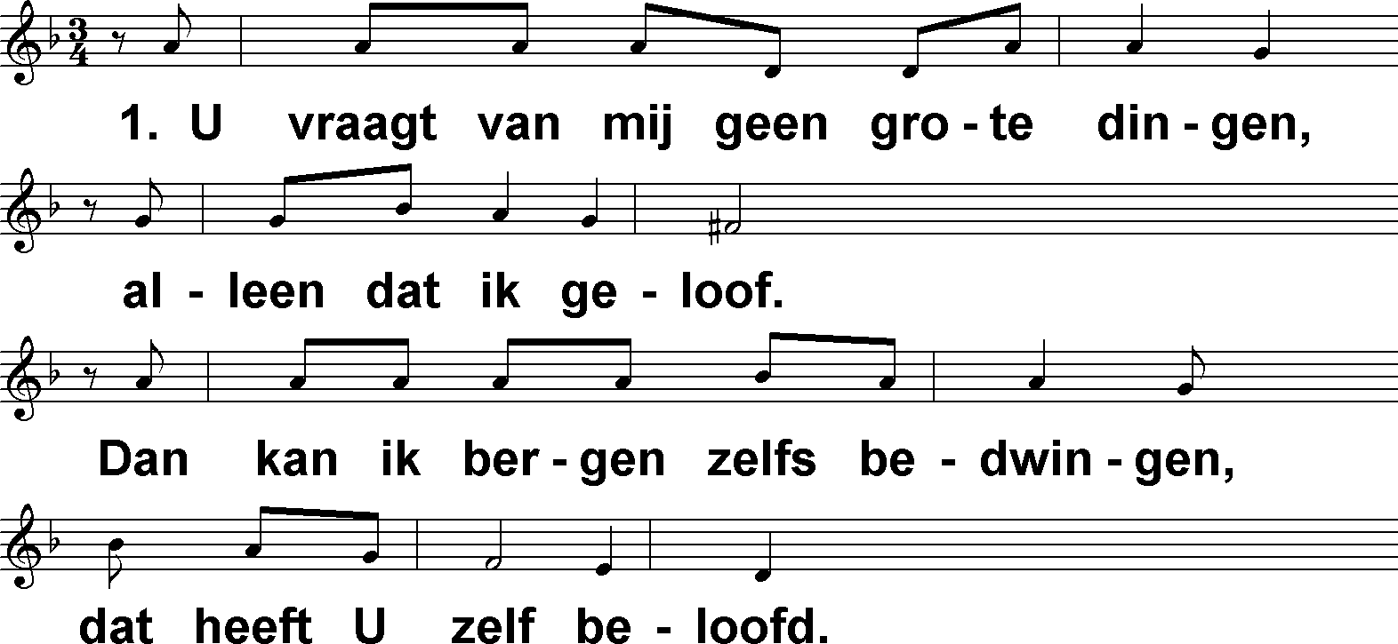
U vraagt van mij geen grote dingen (DbdB) t. J.P. Kuijper; m. anoniem

Slide 2
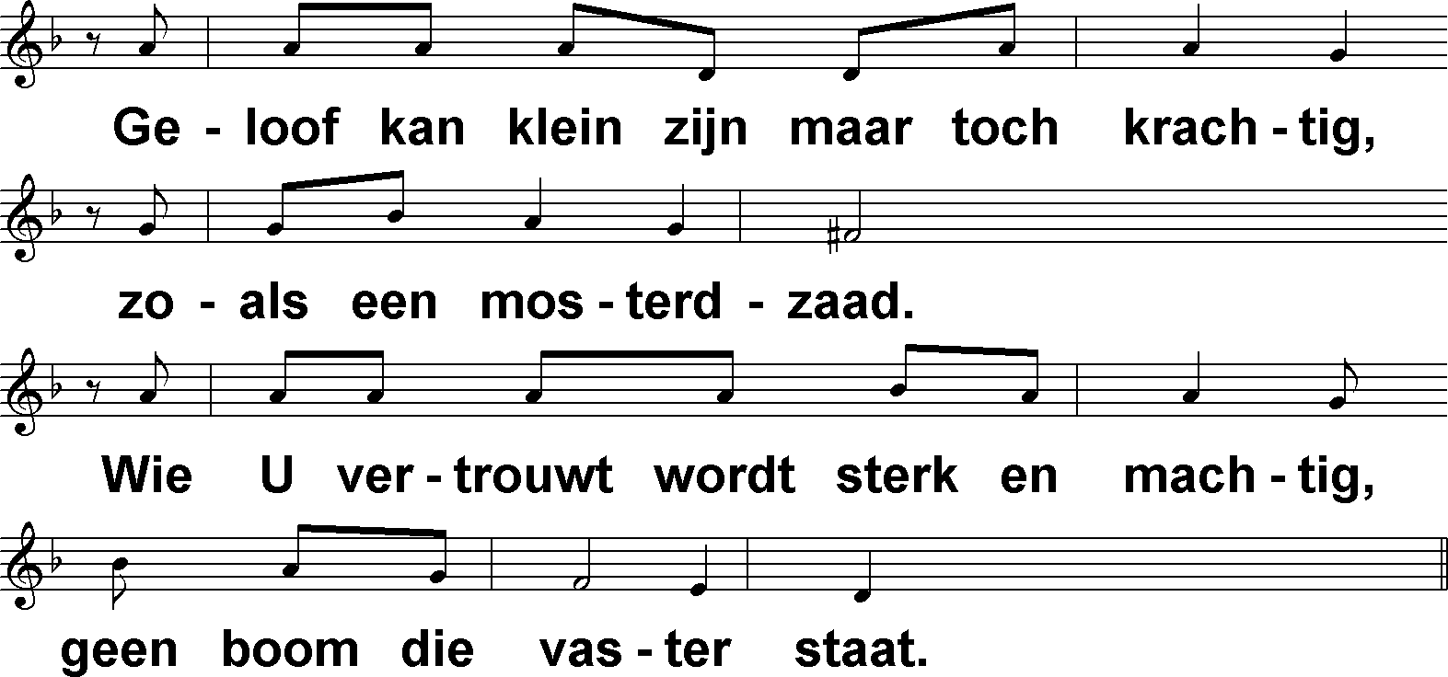
U vraagt van mij geen grote dingen (DbdB) t. J.P. Kuijper; m. anoniem

Slide 3
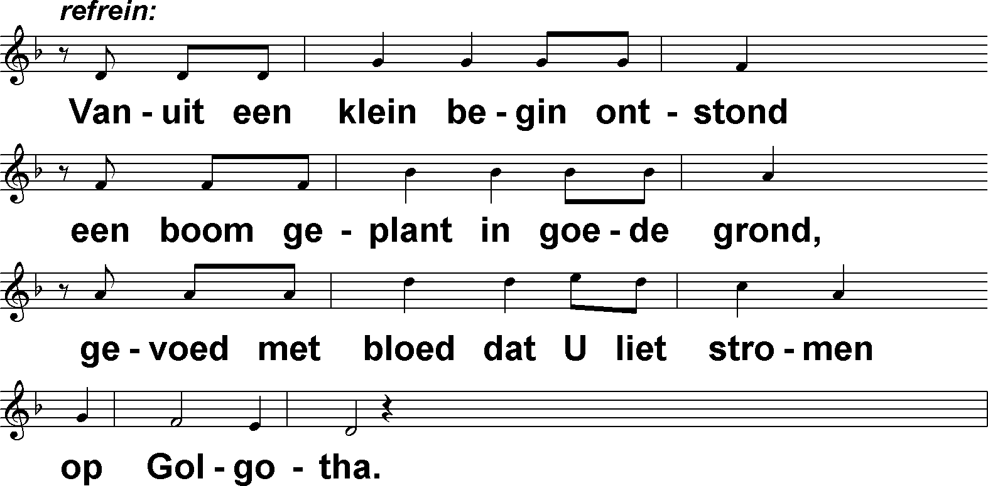
U vraagt van mij geen grote dingen (DbdB) t. J.P. Kuijper; m. anoniem

Slide 4
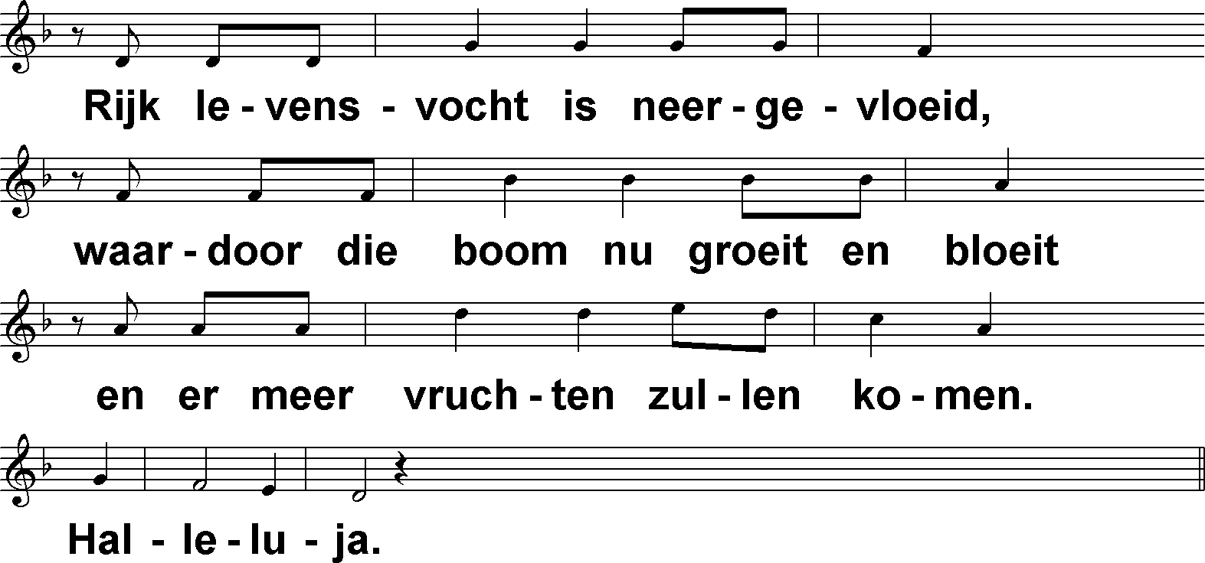
U vraagt van mij geen grote dingen (DbdB) t. J.P. Kuijper; m. anoniem

Slide 5
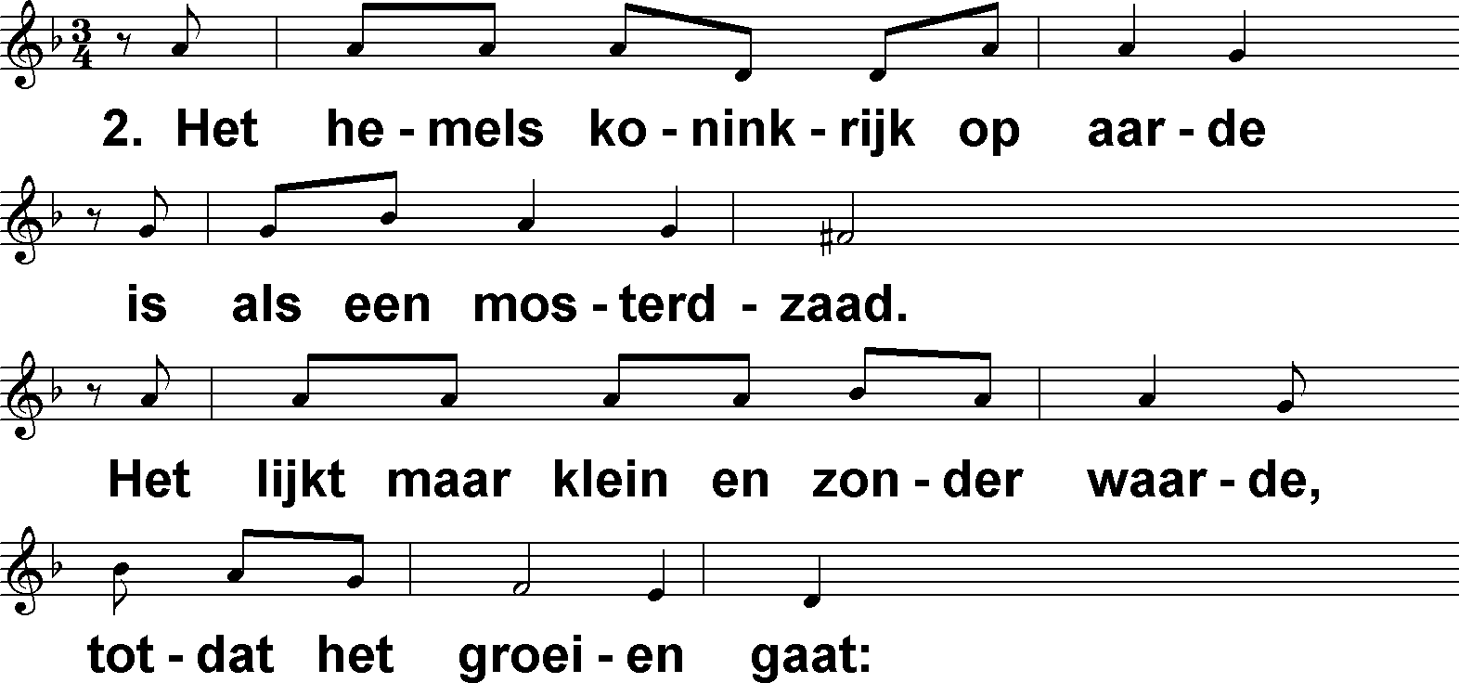
U vraagt van mij geen grote dingen (DbdB) t. J.P. Kuijper; m. anoniem

Slide 6
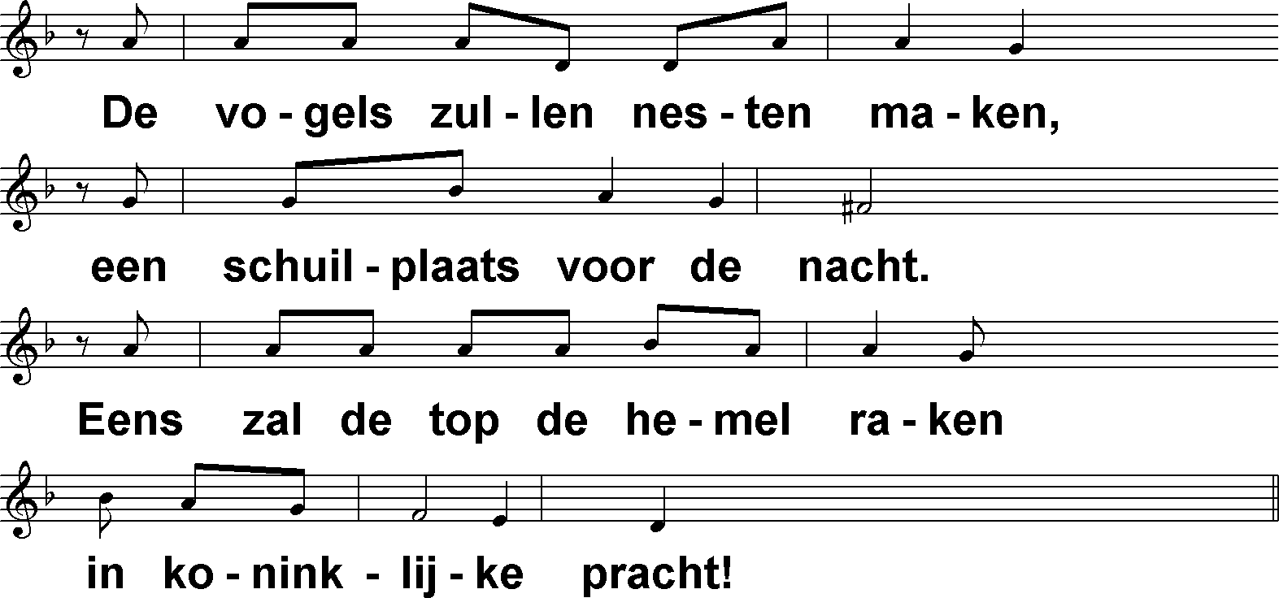
U vraagt van mij geen grote dingen (DbdB) t. J.P. Kuijper; m. anoniem

Slide 7
U vraagt van mij geen grote dingen (DbdB) t. J.P. Kuijper; m. anoniem

Slide 8
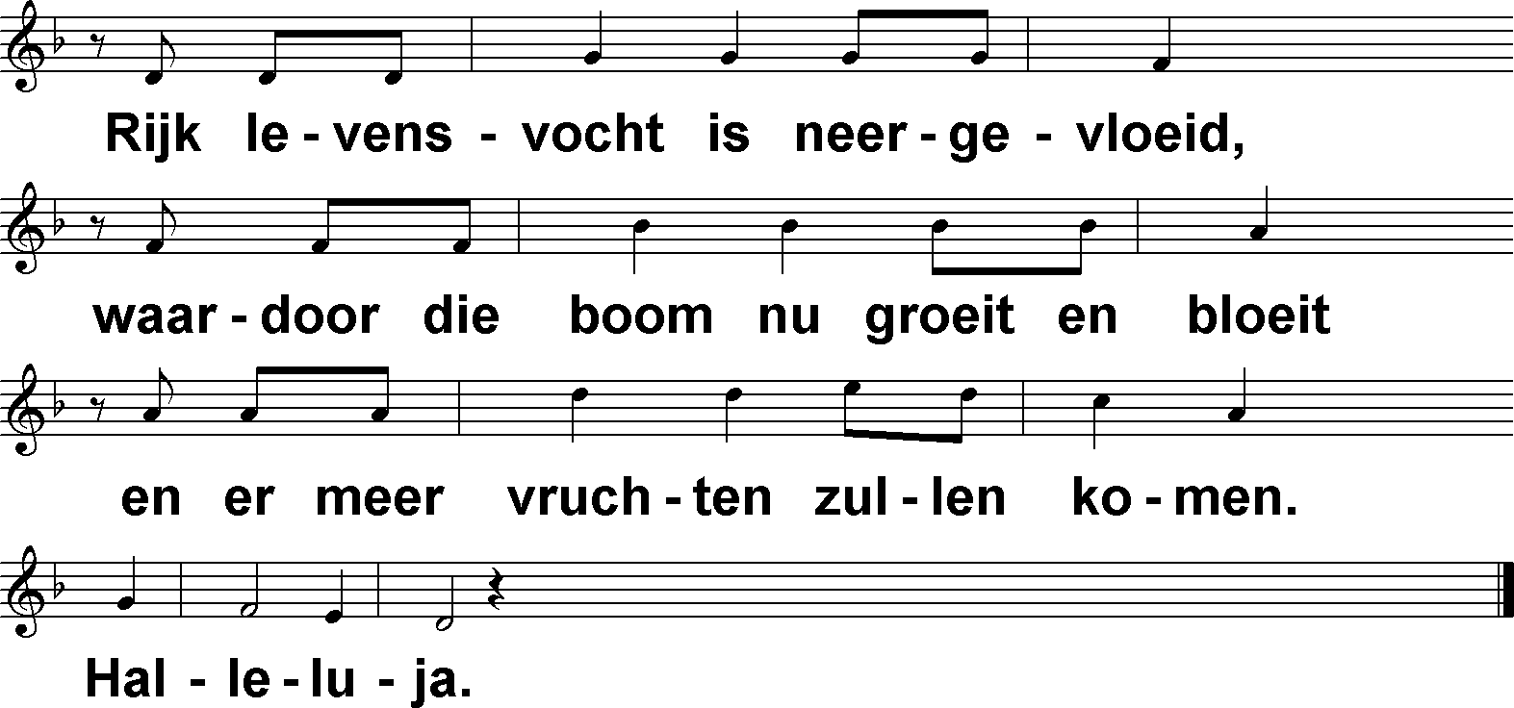
U vraagt van mij geen grote dingen (DbdB) t. J.P. Kuijper; m. anoniem

